Slide 1
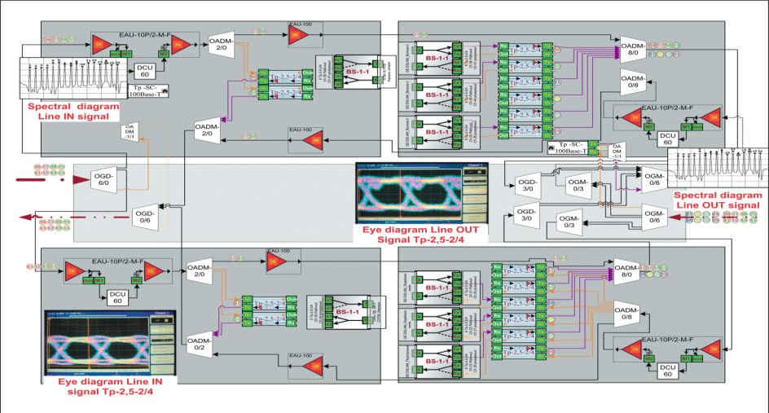
Современные вызовы и перспективы отечественной разработки магистральных DWDM-систем
Трещиков Владимир Николаевич
ген. директор ООО «Т8»
к.ф-м.н.
e-mail: vt@t8.ru

Slide 2
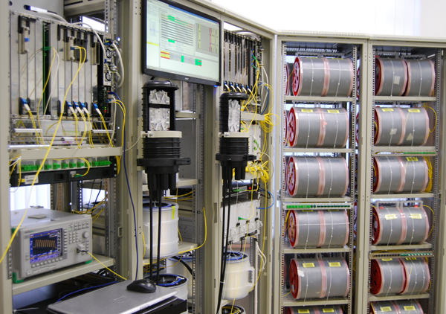
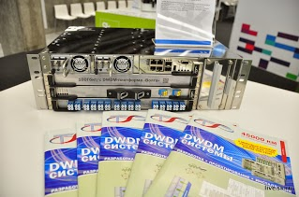
О Компании «Т8»
Ведущий в России разработчик и производитель телекоммуникационного оборудования спектрального уплотнения - DWDM «Волга». Компания со 100% российским капиталом. У нас работает более 160 человек – в том числе два профессора МФТИ и МГУ и 17 кандидатов наук. Десятки публикаций и патентов в год. Разработана полная линейка оборудования – более 70 блоков.
К 2016 г. создано более 62 000 км DWDM-сетей – 7% российского рынка DWDM. Оборудование DWDM «Волга» – единственное в России имеет статус оборудования российского происхождения.
В 2012 году исследовательский центр компании «Т8» получил статус резидента Сколково и выиграл 1 место в ИТ-кластере с проектом DWDM-системы с максимальной скоростью 25 Тбит/с

Slide 3
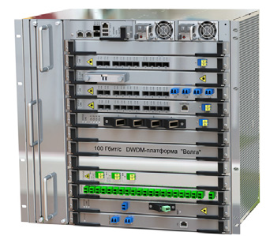
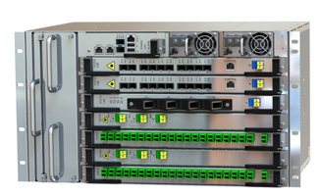
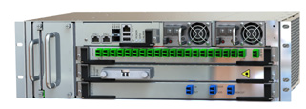
DWDM платформа «Волга»
Оборудование российского происхождения, не уступающее лучшим зарубежным системам по скорости и дальности передачи.
5 вариантов шасси 10/6/3/1U и X-Connect. До 5 Тбит/с в одной 19” стойке (9,6Т-2 стойки).
Полная линейка модулей для построения DWDM-сетей любой сложности, >70 блоков:
Транспондеры и мукспондеры 100/40/10/2,5G. Передача любых клиентов от 100М до 100G. Полная поддержка OTN
EDFA, гибридные, Рамановские усилители
Активные и пассивные мультиплексоры
ROADM на 1/2/4/9 направлений
OADM, DCM, служебные модули
10U-13 cлотов
6U-7слотов
3U-3слота
Решение 1U для небольших систем

Slide 4
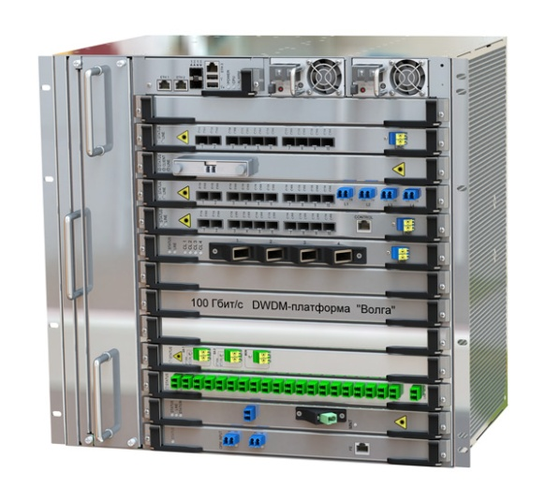
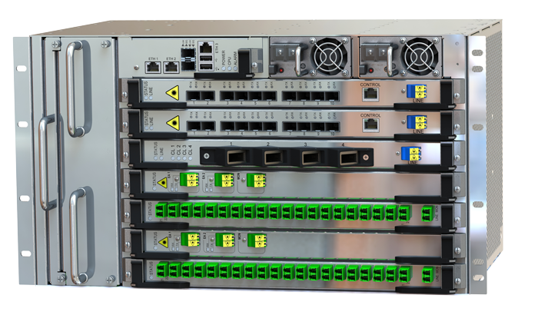
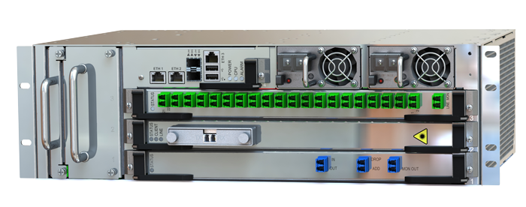
В компании разработано более 70 блоков для DWDM системы «Волга»
Оптические блоки платформы «Волга»
Транспондеры и агрегаторы от 10 Гбит/с до 100 Гбит/с
Оптическое оборудование
MUX/DEMUX
EDFA, RAMAN, ROADM, ROPA

Slide 5
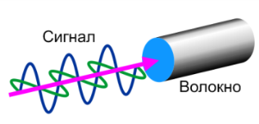
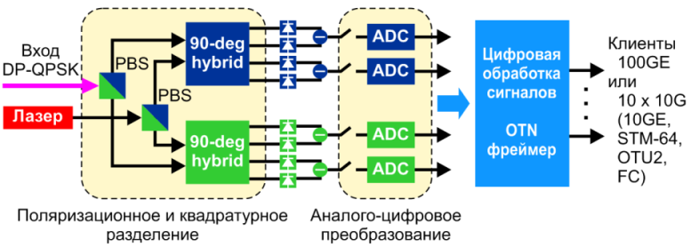
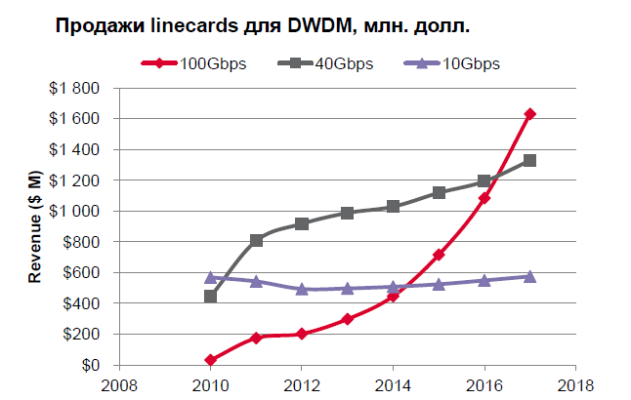
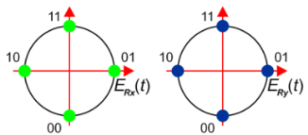
Технология
Когерентные DWDM системы
Рост рынка 100G DWDM 75% в год
Переход на когерентные DWDM системы обеспечивает многократный рост полосы пропускания, увеличение дальности и экономическую эффективность.
Мировой рынок: продажи плат DWDM
Выручка, млн. долл.
Технология 100G DWDM – основа магистральных сетей связи во всем мире.
Рынок- $8 млрд.- весь мир, РФ ~$500 млн.
Экономика 100G DWDM - себестоимость ~$1 за мегабит/c (в 10G сетях ~ $2-4, в 40G ~ $3–5)
Cмена поколений – массовый переход на 100G
Резкий рост 100G DWDM - CAGR 75%)
Конкуренты: Huawei, Alcatel-Lucent, Ciena
Источники: ;Optical Transport forecast report by Dell’Oro Group; «The fast approaching 100G era», Infonetics Research; «100G Optics: Why Operators Are Upgrading Now

Slide 6
Потребности рынка – рост трафика, снижение цены за бит, инфобезопасность
Увеличение скорости, полосы пропускания. Сегодня 9,6Т (96x100G), на коротких участках можно 19,2Т (48*400G)
Увеличение дальности – снижение количества регенераторов – повышение качества сигнала, лучше FEC, меньше OSNRt.
Снижение цены за бит, переход на интегрированные модули
Внедрение технологии SDN – гибкие программно-конфигурируемые сети
Информационная безопасность, востребованы отечественные системы. Принципиально важно создание отечественного DSP

Slide 7
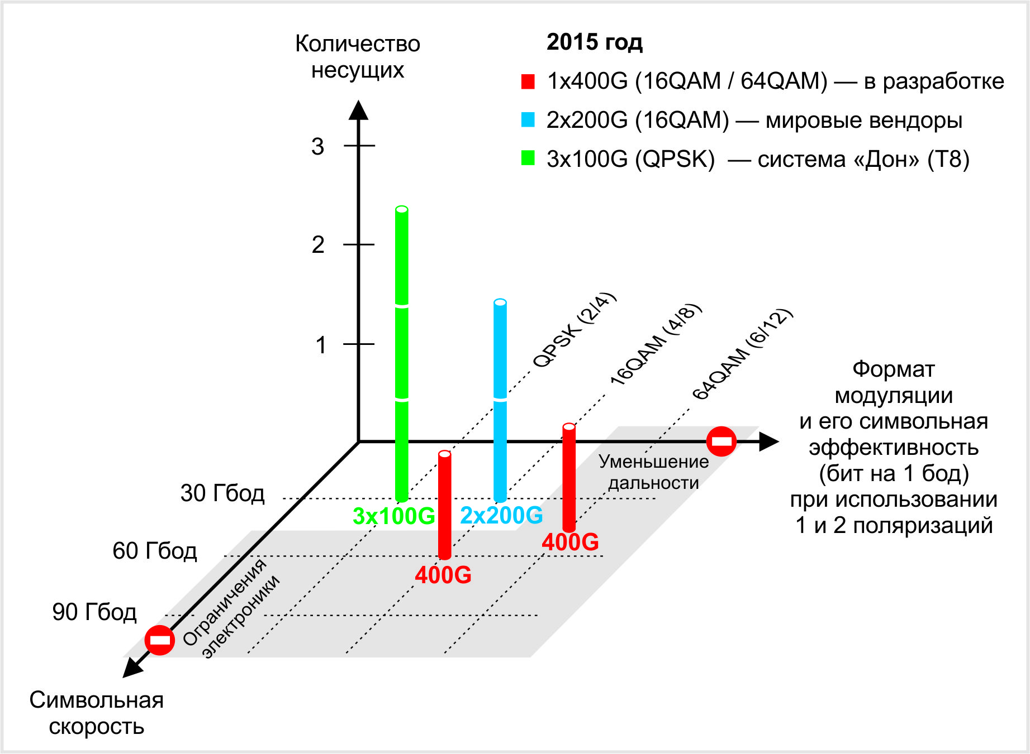
Увеличение скорости передачи

Slide 8
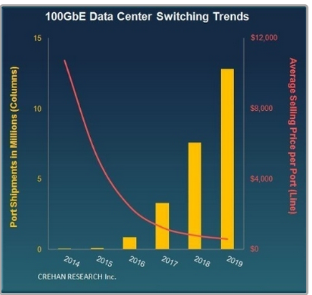
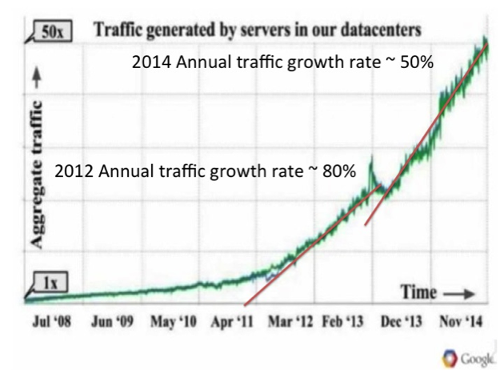
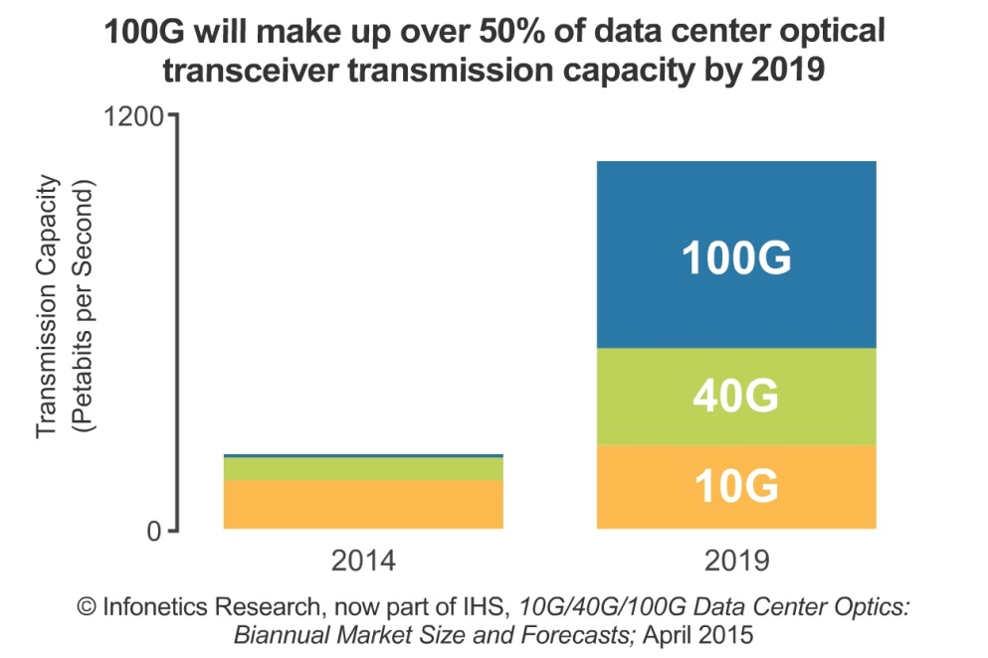
Транспорт клиентских каналов 100 Гбит/с для датацентров
Трафик датацентров постоянно растёт.
Основной тип клиентских каналов в
ближайшие несколько лет – каналы 100G.

Slide 9
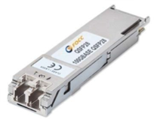
Транспорт клиентских каналов 100 Гбит/с для датацентров
Задача: компактное решение в корпусе 1U с максимальной плотностью передачи 100G Ethernet каналов c помощью когерентной DWDM технологии
Клиентские каналы
Линейные каналы
…
Когерентные оптические каналы 100G, 200G
или суперканалы на нескольких поднесущих
100G Ethernet
Блок высотой 1U в стандартную стойку 19" глубиной 600 мм
λ₁
λ₂
100G Ethernet
100G Ethernet
100G Ethernet
Модули
QSFP28
Число
каналов
N → maximum
Спектральная эффективность
SE → maximum

Slide 10
Решение 1U емкостью 400/800 G
Полная ёмкость 400G в глубине 300 мм
Полная ёмкость 800G в глубине 600 мм (2 блока "спина к спине")

Slide 11
Решение 1U (глубина 600 мм) 1000 и 2000 G
Пять съёмных модулей по 200 G каждый, полная емкость – 1000 G
Пять съёмных модулей по 400 G каждый, полная емкость – 2000 G

Slide 12
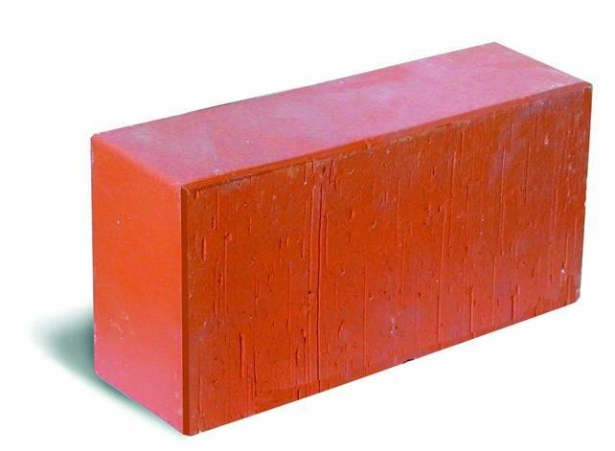
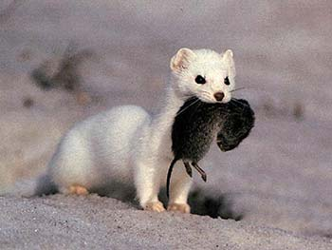
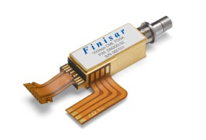
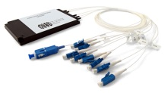
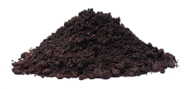
Закупка импорта делает ненужными ВУЗы, РАН..
Гос. поддержка
Huawei
Глобальные производители оборудования
Производители подсистем
и простых систем
Производители компонентов
и прикладные исследования
ВУЗ
НИИ
Научные организации,
исследование базовых
физических принципов
ВУЗ
НИИ
РАН
РАН
В августе 2015г. 2 крупнейших оператора связи России – Ростелеком и Мегафон объявили о закупках оборудования Huawei на 600 млн долл каждый.
В текущих ценах сумма закупок составила 81 млрд рублей. При средней выработке в радио.промышленности в 1 млн. руб/чел, эти 2 контракта могли бы обеспечить в России 81 тыс. рабочих мест. http://www.totaltele.com/view.aspx?ID=491046

Slide 13
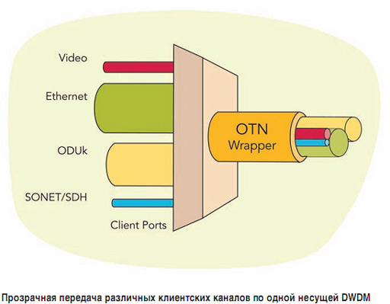
Проблема инфобезопасности в гибком формате OTN
Overhead
Payload
100 GE (103,125 Гбит/с)
3-10%
НДВ
FEC
7-25%
Формат фрейма (кадра) OTN
До 10% полосы может быть использовано для передачи недокументированного трафика
Дополнительная полоса может использоваться для НДВ (недекларированных возможностей):
Обработка трафика
Поиск нужной информации
Передача информации заказчику в недокументированном служебном канале
Дистанционное выключение системы
Особый риск возникает при использовании на сети транспортного оборудования и оборудования коммутации одного производителя
Гибкий формат OTN-
линейная скорость не стандартизована
При полезной нагрузке 100G Ethernet в линии реально передается 107-136Гбит/с (в зависимости от типа помехоустойчивых кодов FEC):
Т8 – 120 Гбит/с
Alcatel – 127 Гбит/с
Huawei – 127/136 Гбит/с

Slide 14
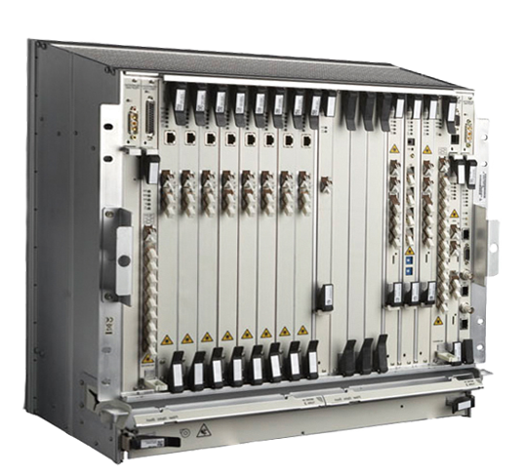
История повторяется?
Недокументированные возможности (НДВ) импортного оборудования связи — «троянский конь» для безопасности телекоммуникационной инфраструктуры России

Slide 15
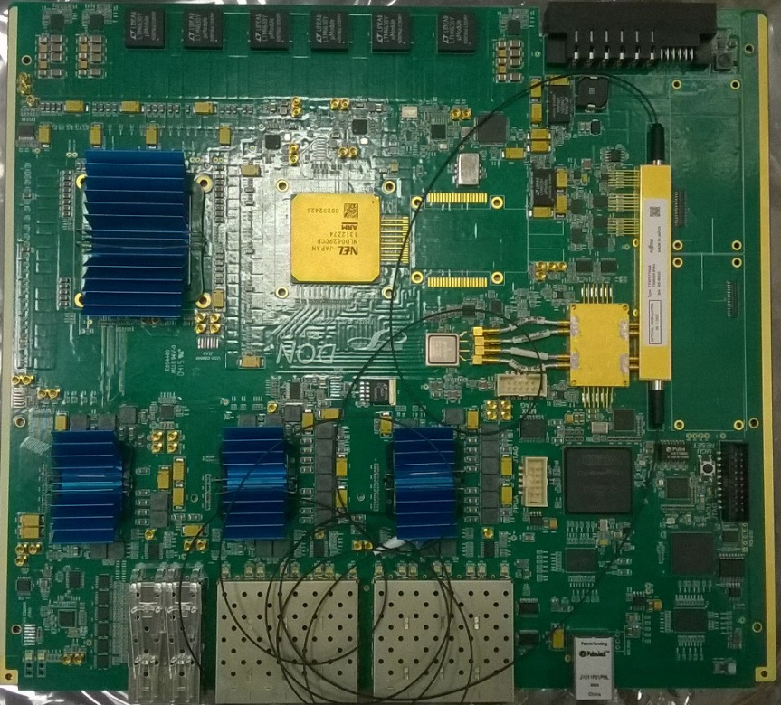
Инфобезопасность для 10 и 100G
На скоростях до 10G включительно всю обработку сигнала можно сделать на FPGA. применимо для закрытых сетей
Для 100G критический компонент – когерентный DSP с неизвестными алгоритмами– «дырка» в безопасности.
Для применения когерентных систем на закрытых сетях с
Сигнальный процессор (DSP) когерентного оптического модуля 100G.
В России не производится.
Логика работы засекречена производителем, документация недоступна.

Slide 16
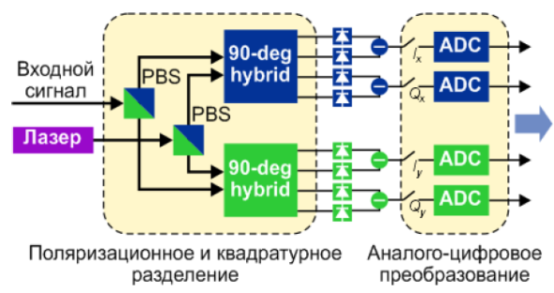
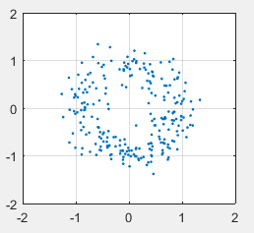
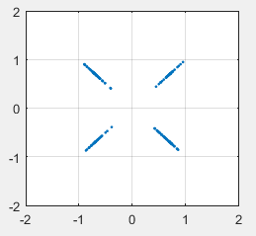
Алгоритмы цифровой обработки сигналов в оптическом гетеродинном приемнике для 100G DP-QPSK
Компенсация CD, PMD, нелинейных эффектов, расчет фазы сигнала

Slide 17
Поддержка проектов по импортозамещению
Уже сделано в сфере инфраструктурного программного обеспечения:
1) Выбрано 5 направлений:
«Мобильные операционные системы»
«Клиентские операционные системы / Серверные операционные системы»
«Системы управления базами данных»
«Средства управления «облачной» инфраструктурой и виртуализацией»
«Пользовательское офисное программное обеспечение»
2) Выбраны 2-7 проектов по каждому направлению, которым оказана государственная поддержка.
и др.
(http://www.minsvyaz.ru/ru/documents/4662/)
Предлагаем сделать то же самое в сфере оборудования фотоники / телекоммуникаций
Поддержать 3-5 направлений
DWDM-оборудование
Ethernet, SDN…

Slide 18
Центр тестирования на базе «Ростелеком»
Проблемы:
Поставка оборудования ненадлежащего качества, несоответствие реальных характеристик заявленным
Подделки: «переклейка» этикетки на оборудовании, выдача зарубежного бренда за российское производство – угроза безопасности, НДВ
Решение:
Центр тестирования DWDM-оборудования на базе ОАО «Ростелеком»
Проверка качества
Поиск аналогов – проверка отечественное или подделка?

Slide 19
Заключение
Cделано 62 000 км DWDM сетей. Оборудование DWDM «Волга» - единственные в России скоростные 100G системы связи, имеющие статус российского производителя.
Предлагаем сделать поддержку российского оборудования по аналогии с поддержкой Soft
Крайне важная задача – тестирование и сертификация российского оборудования, предлагаем делать его на базе Ростелеком.
Спасибо за внимание, пишите на vt@t8.ru

